Slide 1

Tervetuloa 4ABE:n vanhempainiltaan!
28.8.2025

Slide 2
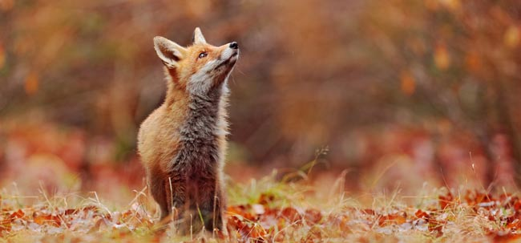
Opettajat ja kotiryhmät
Luokanopettajat
4A kotiryhmän opettaja Erkka Marttio
4B kotiryhmän opettaja Jessica Kiiskinen
4E kotiryhmän opettaja Sanni Kotro
Erityisopettajat Heli Monni, Riitta Kivelä
S2 opettaja Ida Peri
Teknisen työn opettaja Pekka Lahtela
Islamin opettaja Sari Medjadji
Susanna Toikka (4B YM)
Joanneke Reudler (4A YM)
Kasvun ja oppimisen ohjaaja Rosalia Poikola, harjoittelija Pihla Kohvakka
Notes:
Jessica

Slide 3
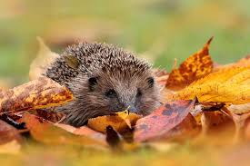
4ABE
Yhteensä 4.luokkalaisia 61 (20+20+21)
Yhteisopetusjärjestelyt tänä lukuvuonna
-Projektiviikot 4 ABE n. neljä kertaa lukuvuodessa
-Liikunnat vaihdellen yhdessä ja erikseen
-Retkiä yhdessä ja erikseen
- Yhteisopettajuutta esim. englanti, suk, matematiikka, uskonto, hyvo (katsomusaineiden yhteinen tunti)
-Joustavasti yhdessä tehden kun on tarkoituksenmukaista

Slide 4
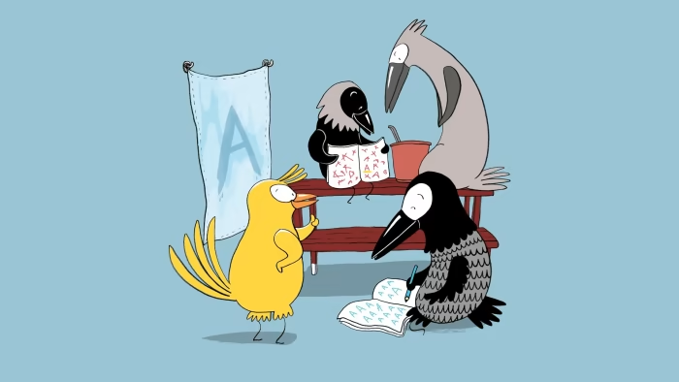
Lukudiplomi
Kannustetaan yhdessä oppilaita lukemisen pariin!
Kotona tehtävä lukudiplomin osa:
- Lukemalla lentoon - vihko
- Oma kortti lainaamiseen
- 1 kirja/ kuukausi (ei elo, joulu, tammi, touko)
- Tehtävän tekeminen ja palautus opettajalle.
- Kaikki luetut kirjat merkitään luettujen kirjojen listaan luokan yhteiskansiossa
LUKUDIPLOMI

Slide 5

Opiskelu 4. luokalla
- Seurataan paperista lukujärjestystä.
-Viestit hyvä laittaa kaikille opettajille, jotta saavat suoraan tiedon esim. poissaolosta/muusta tärkeästä tiedosta
-Oppiaineet voivat vaihtaa paikkaa lukkarin sisällä
- Käsityö: taiturit ja mestarit -jakoryhmissä
-Kokeisiin valmistaudutaan ennakkoon kotona. Kotiväen apu tärkeää!
-Poissaoloista lähetetään ennakkoon hakemus (yli 5pv poissaolohakemukset osoitetaan rehtorille)
Notes:
Jessica

Slide 6

Arviointi
Numeerinen arviointi 4-10
Perustuu opetussuunnitelman oppiaineiden tavoitteisiin
Kokeet, tuntityöskentely, kotitehtävien tekeminen ja projektit vaikuttavat arvosanaan
Arviointi kokeet- välilehdelle wilmaan
Käyttäytyminen arvioidaan numerolla
Arviointikeskustelut alkavat vk 46
Wilma - merkinnät
Jos ei kuulu mitään - koulussa menee hyvin.

Slide 7
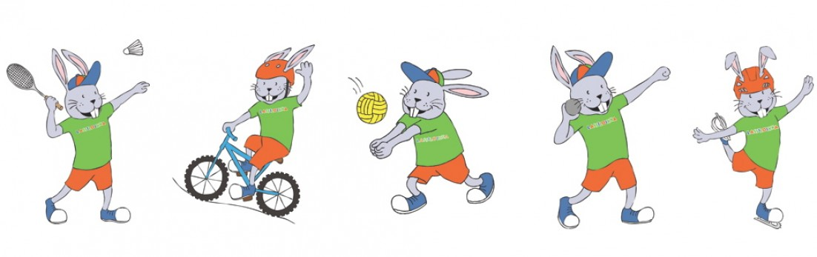
Tärkeää muistettavaa:
- välipalavälkkä 13.30 pitkinä koulupäivinä
vaihtovaatteet liikuntatunneille
-tietovisa vanhemmille, toivepurkki
Notes:
Jessica

